Slide 1

Naturlig menighetsutvikling
25 år!
«Flere sunnere menigheter»
Utrustende – Livsnært – Frigjørende – Overkommelig – Tjenende – Tverrkirkelig

Slide 2
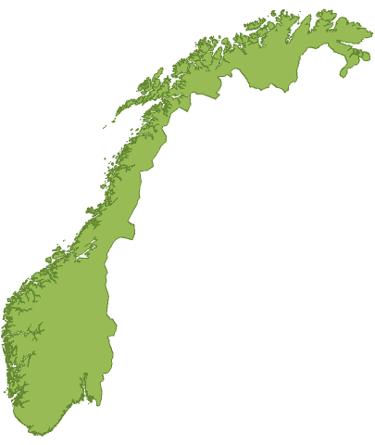

Vil du se vekst i din menighet?
«Flere sunnere menigheter»
25 år!
Bergen
Bømlo
Karmøy
Horten
Stavanger
Larvik
Jæren
Arendal
Lyngdal
Kristiansand
Notes:
Vi vil benytte anledningen til å dele erfaringer og prinsipper for vekst med flere.

Slide 3

Naturlig menighetsutvikling
«Flere sunnere menigheter»
Universelle og bibelske prinsipper for vekst
Benyttet av over 70 000 menigheter i 70 land
Tilbyr veiledning og ulike redskaper til lokale menigheter
25 år i Norge - Nå gjennom foreningen NaMu Norge
  30 aktive veiledere fra 12 ulike kirkesamfunn/organisasjoner
  450 menigheter har gjennomført minst en menighetsundersøkelse
  K-vekst forlag - bl.a. ABC-en som er trykket i 25 000 eks.
Gir ledere og medarbeidere mer tro og mer ro
Ønsker å utfordre, inspirere og balansere
Er med å preger språk, agenda og tankesett

Slide 4


«Vil du se vekst i din menighet?»
Hvorfor?
- Trenger menigheten å utvikle seg?
«Vil du se vekst i din menighet?»

Slide 5
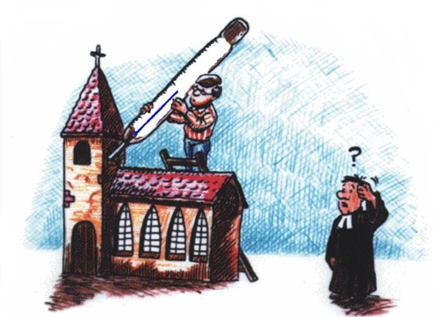
Hvorfor menighetsutvikling?
Status for norske menigheter de siste 25 årene
Ca. 65 % skåre under 50
Over 90% < skåre på 65
Notes:
Tallene gjelder for 1. gangs undersøkelser i norske menigheter i årene 1998 – 2022 (ca. 450 menigheter).

Slide 6
Hvorfor menighetsutvikling?
Bevegelse, trekk og trender
Sekularisering
Pluralisering
Individualisering
Samfunnsbygging (vekst/velferd, institusjonalisering m.m.)
Det moderne livet (aktivitetssamfunnet, valgfrihet, teknologi/nettliv m.m.)
Notes:
Vi trenger å gjøre mottiltak mot naturlige strømninger i tiden.

Slide 7
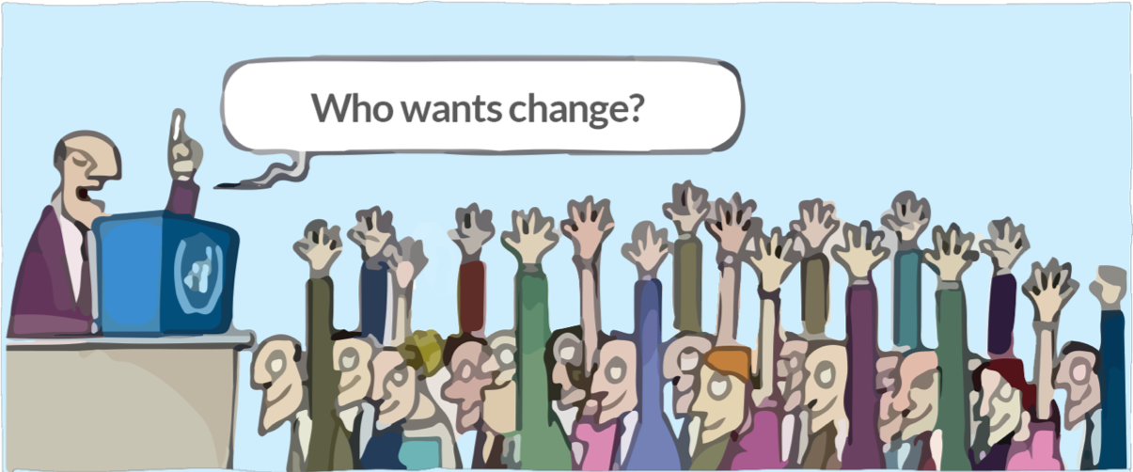

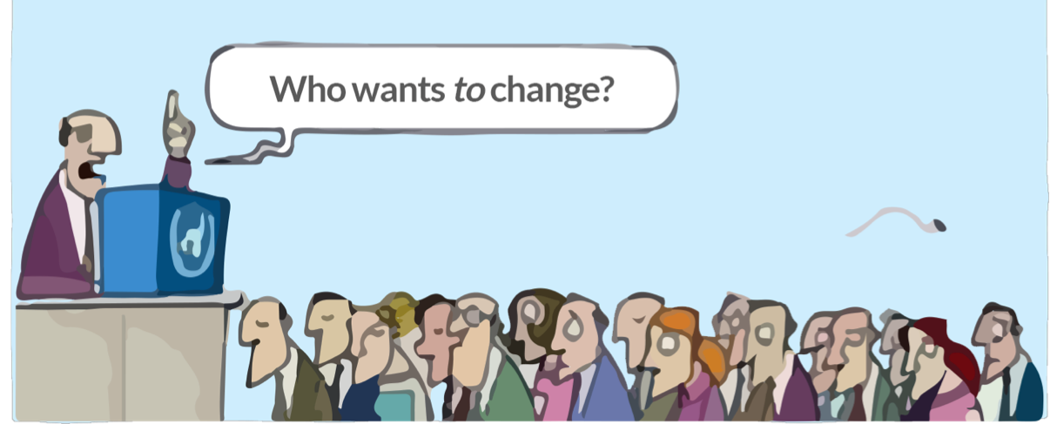
Vil du se vekst?
Spørsmålet med det enkle svaret …

Slide 8
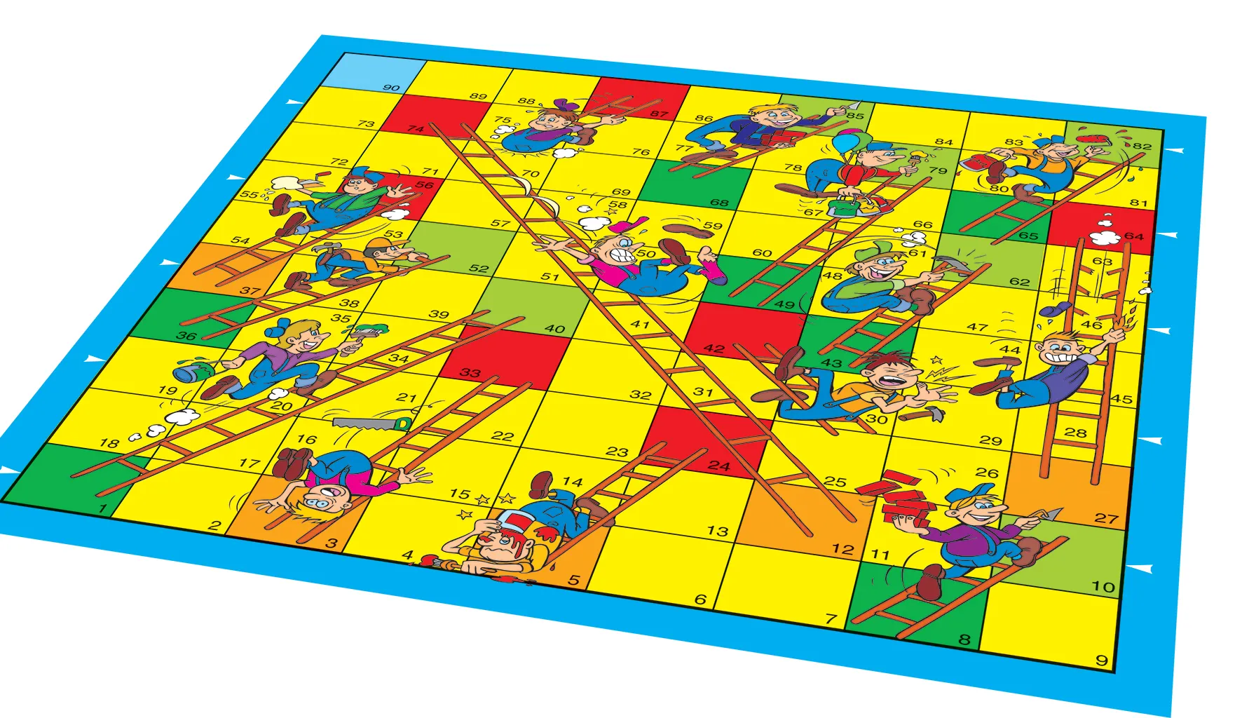

Vekst – Strategisk arbeid eller tilfeldighet?
Hvorfor opplever noen fremgang, mens andre opplever tilbakegang?
Notes:
Vi kan trille terningen, men det er også mye vi ikke har kontroll på.
Vi kan gjøre vår oppgave/jobb, så er det andre forhold som også spiller inn.

Slide 9
«Vil du se vekst i din menighet?»
Hva om?
- Hvilket potensiale kan menigheten vår ha utover det vi ser i dag?
«Vil du se vekst i din menighet?»

Slide 10

Potensialet - det uforløste
Hva har Gud gitt til menigheten?
Tro og framtidshåp
Kall og oppdrag
Nådegaver og engasjement
Løfter og profetier
Bygg, penger og ressurser
Medarbeidere i Guds rike
Hva tar vi i bruk av det Gud gir?
Hva hindrer oss når vi ikke tar noe i bruk?
Notes:
Miljømotstand, endringsvegring, uutnyttede ressurser (forløst energi, gaver m.m), innadventhet, lite visdom (lite kloke valg), manglende enhet, lite tro, synd, konflikter m.m.

Slide 11
Grupperefleksjon
Snakk sammen i gruppen din
Hvordan forholder du deg til utvikling og endring? Hva med menigheten?
Hvilken visjon (fremtidsbilde) har du for menigheten du er del av?
Notes:
Miljømotstand, endringsvegring, uutnyttede ressurser (forløst energi, gaver m.m), innadventhet, lite visdom (lite kloke valg), manglende enhet, lite tro, synd, konflikter m.m.

Slide 12
«Vil du se vekst i din menighet?»
Hva?
- Har NaMu noe å tilby som kan være til hjelp?
«Vil du se vekst i din menighet?»

Slide 13
Prinsipp og ressurser for vekst
Noe du og menigheten kan hvile i

Slide 14

Av seg selv gir jorden grøde:
først strå, så aks og til sist modent korn i akset.
Mark 4, 28
Notes:
Markus 4,28
«Menigheten blir satt i bevegelse ved at Guds energi blir frigjort, ikke ved menneskelig strev og press.» Christian A. Schwarz

Slide 15

Gartnere i Guds hage
Guds medarbeidere
Hva er vel Apollos? Og hva er Paulus?
Tjenere som hjalp dere til tro!
Begge gjorde vi det Herren
hadde satt oss til.
Jeg plantet, Apollos vannet,
men Gud ga vekst.
1. Kor. 3, 5-6
Notes:
Arbeidsdelingen
Vi er gartnere (vi er både Guds åkerland, altså i vekst, samtidig som vi kan foredle jordsmonnet for andre, så, vanne, gjødsle, potte om m.m.)
Gud gir vekst

Slide 16
Prinsipp og ressurser for vekst
Noe du og menigheten kan hvile i
Ett prinsipp: Av seg selv-prinsippet: - Gud gir vekst
Uansett hvor ille den nåværende situasjonen synes å være, kan menigheten forvente en betydelig økning
både i kvalitet og kvantitet.
Det er bare en forutsetning for å starte en slik prosess:
– at det finnes en lengsel etter at Gud
skal komme tydeligere til uttrykk i menighetens liv.
Christian A. Schwarz

Slide 17
Åtte kjennetegn på sunnhet
Kvalitet på alle områder
Vi elsker Gud
Engasjert trosliv
Vi elsker vår neste
Varme relasjoner
Vi lever sammen
Livsnære grupper
Vi møter andres behov
Behovsorientert evangelisering
Vi forvalter effektivt
Hensiktsmessige strukturer
Vi bruker gavene
Nådegavebasert tjeneste
Vi leder og utruster
Utrustende lederskap
Vi feirer Gud og inspireres
Inspirerende gudstjeneste

Slide 18
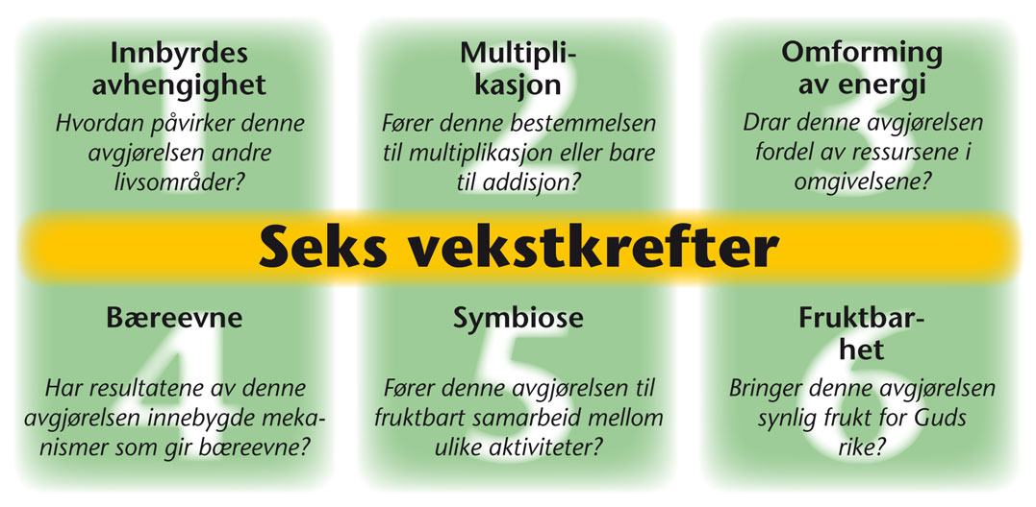
Seks vekstkrefter (av seg selv)
Som bidrar til sunnhet og forhøyet kvalitet
Notes:
Gi gjerne Bibelske eksempler.
Innbyrdes avhengighet: Kroppen og lemmene som bilde på menigheten 1. Kor 12
Multiplikasjon: Jesu tjeneste 3,12,72… misjonsbefalingen/disippelgjøring, Paulus: Gi videre med multiplikasjonseffekt 2. Tit 2,2: «Det du har hørt av meg i mange vitners nærvær, skal du gi videre til pålitelige mennesker som er i stand til å undervise andre.»
Fruktbarhet: Utvalg til å bære frukt: «Dere har ikke utvalgt meg, men jeg har utvalgt dere og satt dere til å gå ut og bære frukt, en frukt som varer. Da skal Far gi dere alt dere ber om i mitt navn.» Joh 15,16), Fikentreet (Luk 13,6, Matt 7,19)

Slide 19
Prinsipp og ressurser for vekst
Noe du og menigheten kan hvile i
Ett prinsipp: Av seg selv-prinsippet: Gud gir vekst
Åtte kjennetegn på sunnhet
Seks vekstkrefter
Tre ressurser:

Slide 20
① Menighetsprofilen
Et verktøy for å finne utgangspunktet
Notes:
Identifisere sterke og svake sider. Avdekke potensiale og hindringer.
Spørre 30-50 personer som kjenner menigheten godt.
Jevnlig tilstede ved menighetens gudstjenester
Med i en mindre gruppe i menigheten
Har en fast tjeneste i menigheten

Slide 21
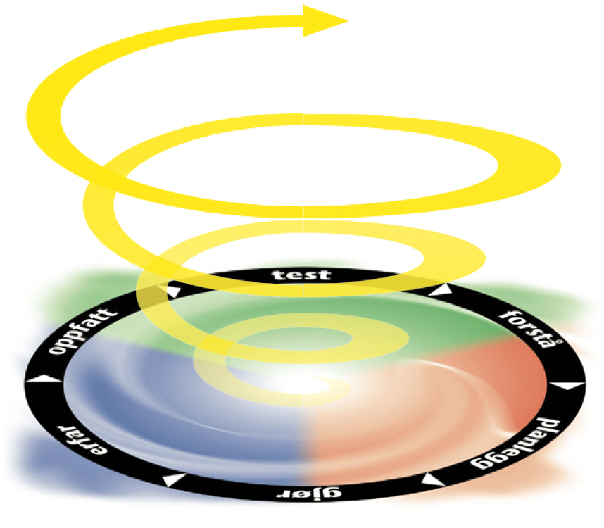
② NaMu-prosessen
Et prosessverktøy som går og går
Notes:
Identifisere sterke og svake sider. Avdekke potensiale og hindringer.
Spørre 30-50 personer som kjenner menigheten godt.
Jevnlig tilstede ved menighetens gudstjenester
Med i en mindre gruppe i menigheten
Har en fast tjeneste i menigheten

Slide 22
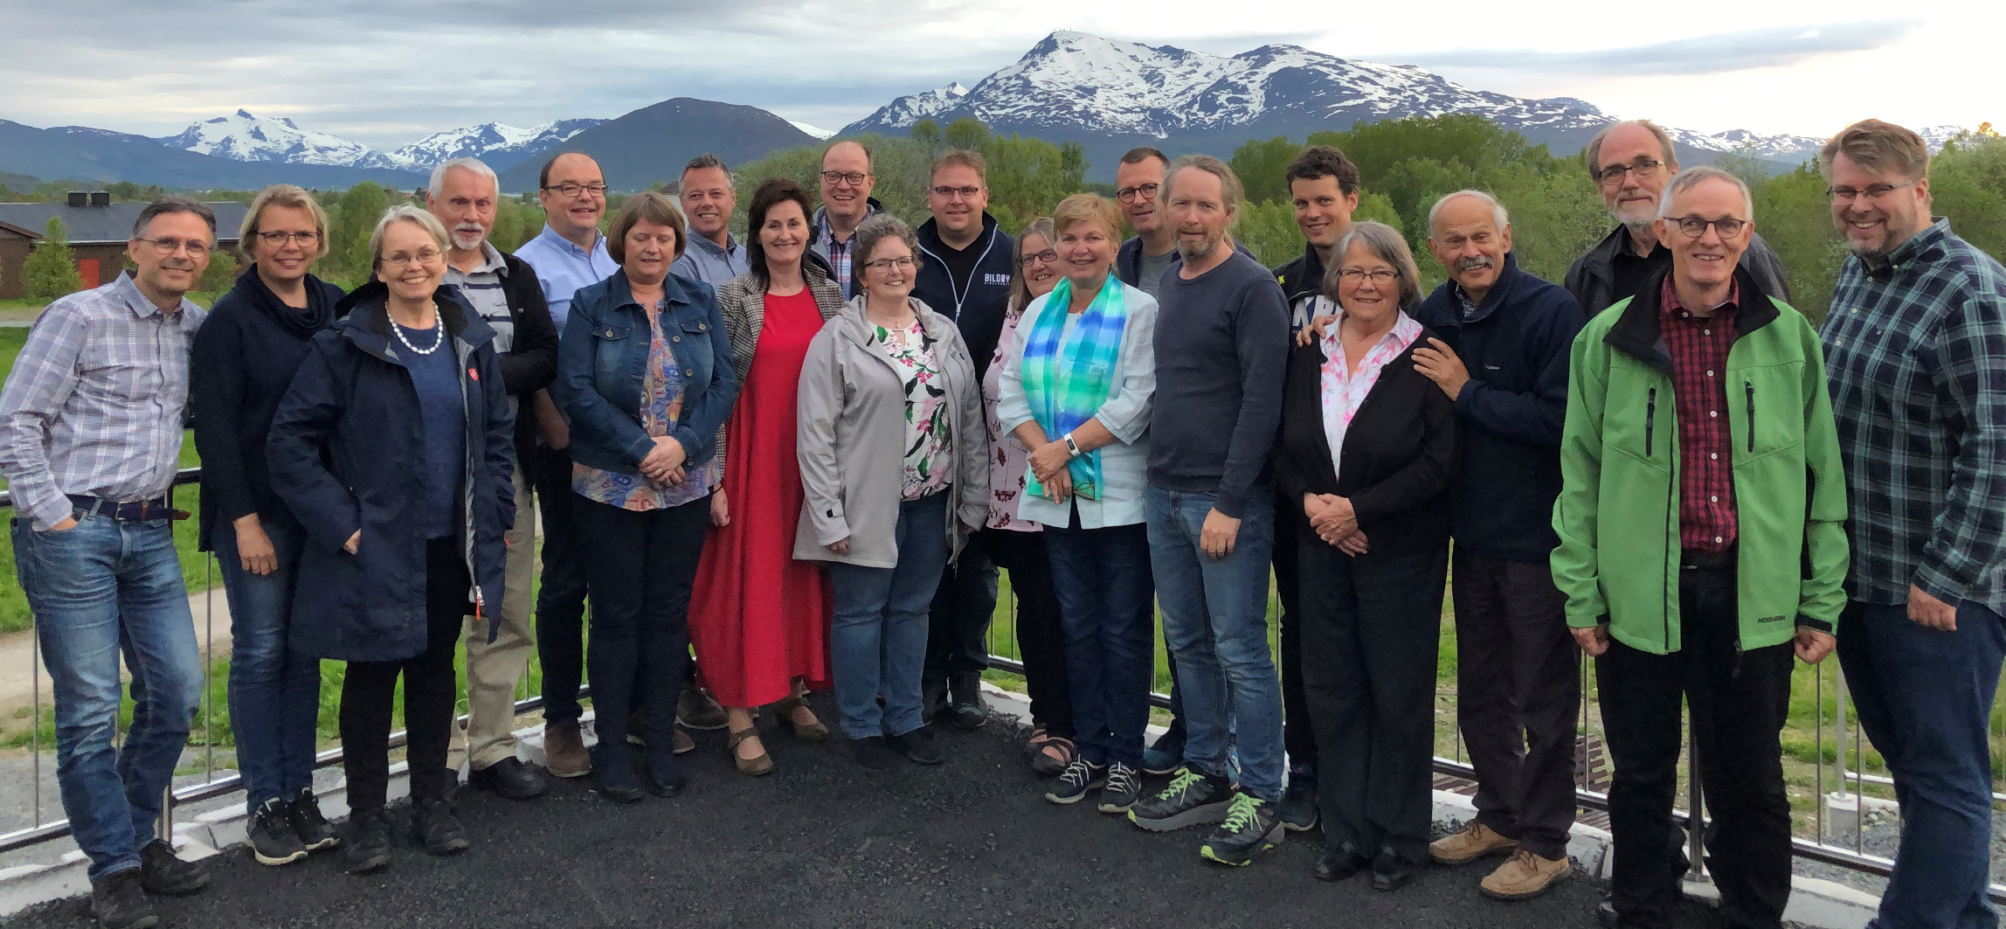
③ Menighetsveiledning
Et utenfrablikk og en ressurs i motgang og medgang
Notes:
Veiledere som er tilstede presenteres, nevn også andre veiledere lokalt
30 veiledere fra 12 ulike kirkesamfunn/organisasjoner
Hva gjør en veileder?
Følger menigheten over tid
Har oversikt over og erfaring med prinsippene og redskapene
Utfordrer og ser menigheten utenfra (stiller spørsmål)
Ansvarliggjør (hjelper menigheten å holde fokus)
Forklarer, motiverer og frigjør (utruster)
Elsker menigheten (heier og trøster)

Slide 23
Prinsipp og ressurser for vekst
Noe du og menigheten kan hvile i
Ett prinsipp: Av seg selv-prinsippet: Gud gir vekst
Åtte kjennetegn på sunnhet
Seks vekstkrefter
Tre ressurser:
Menighetsprofilen (lokal undersøkelse ca. annethvert år)
NaMu-syklusen (utviklingsprosess over ca. to år om gangen)
Menighetsveiledning (følger menigheten over tid)

Slide 24

Måltidsfellesskap
- og en mulighet for å gi en jubileumsgave
Jubileumsgaven i anledning NaMus 25-års jubileum vil gå til dekning av dette måltidet og andre utgifter knyttet til denne og andre samlinger på jubileumsturneen.
Tusen takk for det du vil gi!
#503198
Naturlig menighetsutvikling
Notes:
Miljømotstand, endringsvegring, uutnyttede ressurser (forløst energi, gaver m.m), innadventhet, lite visdom (lite kloke valg), manglende enhet, lite tro, synd, konflikter m.m.

Slide 25
«Vil du se vekst i din menighet?»
Hvordan?
- Erfaringer fra en menighet som har arbeidet med NaMu
«Vil du se vekst i din menighet?»
Notes:
Intervju eller erfaringsdeling fra en NaMu-menighet (15 min.)

Slide 26
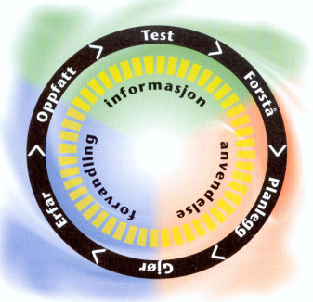
NaMu-syklusen
Gjennomføre
undersøkelsen
Forberede
undersøkelsen
Tolke profilen
Å ta imot fra Gud og mennesker
Lage tiltaksplan
Gjennomføre tiltaksplanen
Notes:
Den kontinuerlige prosessen kan beskrives som en spiral der kvaliteten stadig økes/kommer på et høyere nivå. Vi får en sunnere menighet. Når vi kjenner menigheten kan dette anvendes for å skape forvandling.
1 - Forberede undersøkelsen
2 - Gjennomføre undersøkelsen
3 - Tolke/analysere profilen
4 - Lage tilbakesplan
5 - Gjennomføre tiltakene
6 - Gjenta syklusen/evaluere

Slide 27
«Vil du se vekst i din menighet?»
Hvilke?
- Erfaringer med hva som fremmer og hemmer vekst i lokalmenigheten
«Vil du se vekst i din menighet?»

Slide 28
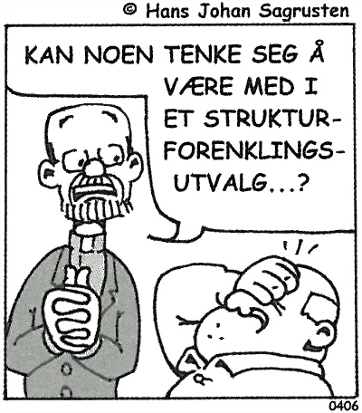
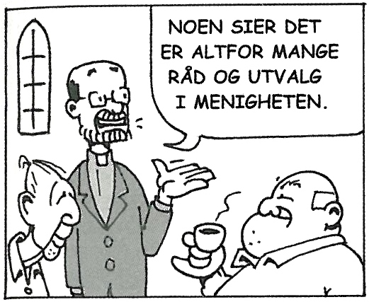
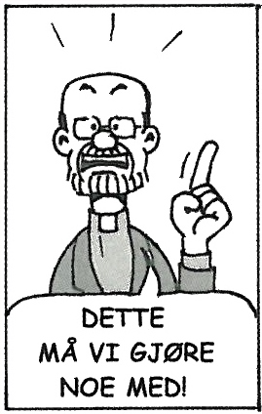
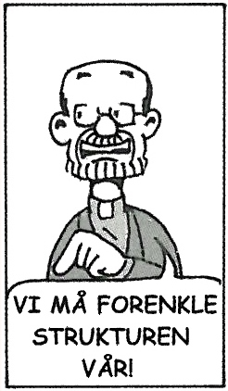

Faktorer som hemmer veksten
Motvind og motkrefter
Manglende enhet og perspektiv
  Ulik forståelse og målsetting
  Manglende visjon og fremtidstro
  Lemmene opererer på egenhånd
Lærevegring og fastlåste tankemønster
1 av 2
Notes:
Menighetsutvikling er motstrømsarbeid, ikke quick fix (i tilfelle DHÅ),

Slide 29
Faktorer som hemmer veksten
Motvind og motkrefter
Manglende enhet og perspektiv
  Ulik forståelse og målsetting
  Manglende visjon og fremtidstro
  Lemmene opererer på egenhånd
Lærevegring og fastlåste tankemønster
  Enda mer av det som ikke fungerer
  Dette kan vi / dette fikser vi bedre enn de fleste (hovmod)
  Manglende endringskompetanse
Ustabilt lederskap eller manglende forankring
  NaMu forsvant med presten... eller til fordel for ...
  Lederskapet står ikke sammen om satsingen
1 av 2
Notes:
Menighetsutvikling er motstrømsarbeid, ikke quick fix (i tilfelle DHÅ)

Slide 30
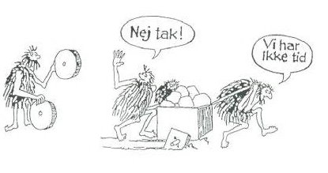
Faktorer som hemmer veksten
Motvind og motkrefter
Har ikke tid eller er for utålmodig
2 av 2
Notes:
Menighetsutvikling er motstrømsarbeid, ikke quick fix (i tilfelle DHÅ),

Slide 31
Faktorer som hemmer veksten
Motvind og motkrefter
Har ikke tid eller er for utålmodig
  Kommer ikke ut av hamsterhjulet (hverdagen/aktivitet)
  Forventning om kjappe resultat. Ting Tar Tid. Ulike årstider
  Konseptshopping: Hva er i skuddet akkurat nå?
Ekklesiologi, tradisjoner, kirkestruktur og kultur
  Stor avstand mellom dagens kirke og utgangspunktet
  Ulik tilsynspraksis, organisering, teologi og kultur
Liten tro på menighetsutvikling og tilgjengelige verktøy
  Venter på at tiden er moden, vekkelse, at det kommer til nye …
  Dårlige erfaringer: Vi har prøvd …
2 av 2
Notes:
Menighetsutvikling er motstrømsarbeid, ikke quick fix (i tilfelle DHÅ),

Slide 32
Faktorer som fremmer veksten
Medvind og medkrefter
Lederskapet leder og involverer
  De med gaven til å lede, får i oppdrag å lede
  Stabilt lederskap som utfyller hverandre
Bønn og arbeid
  Radikal balanse
Åpenhet for nye tanker
  Kreativitet, nysgjerrighet, endringsevne/vilje
  Modige ledere som tør forandring
…
1 av 2
Notes:
Vekstkrefter og kvalitetstegn i funksjon

Slide 33
Faktorer som fremmer veksten
Medvind og medkrefter
Aktiv bruk av veiledning (ekstern)
  Veiledernettverket
  Impulser/ideer/læring fra andre
Vedvarende bruk av NaMu syklusen
  Gode forberedelser
  En prosess som gjentas og gjentas...
Glede og trivsel i ledelse og menighet
  Kultur: Hjem, kjærlighet, gaver i funksjon
«I menigheter som vokser, ler en merkbart mer enn i menigheter som ikke vokser. Dette er ett av prinsippene for vekst som det er lettest å påvise.»
Christian A. Schwarz
2 av 2
Notes:
«I menigheter som vokser, ler en merkbart mer enn i menigheter som ikke vokser. Dette er ett av prinsippene for vekst som det er lettest å påvise.»
Christian A. Schwarz

Slide 34
«Vil du se vekst i din menighet?»
Hva nå?
- Hvor står vi og hva er neste steg?
«Vil du se vekst i din menighet?»

Slide 35
Grupperefleksjon
Snakk sammen i gruppen din
Hvor står menigheten jeg/vi er en del av nå?
Hvilken rolle ønsker jeg/vi å ha i et videre utviklingsarbeid?
Hva er det naturlig neste steget for menigheten?
Notes:
Miljømotstand, endringsvegring, uutnyttede ressurser (forløst energi, gaver m.m), innadventhet, lite visdom (lite kloke valg), manglende enhet, lite tro, synd, konflikter m.m.

Slide 36


